Slide 1
實作輔導 4
日期: 4/21（星期六） 13:10~16:00、13:10~16:00
地點:臺北市立大學 臺北市中正區愛國西路一號 (中正紀念堂站7號出口)
公誠樓三樓 G316 電腦教室(資訊科學系)
可自行攜帶筆電
目標:協助習題、安裝java 環境、path設定
參加者:請email 給laiahfur@gmail.com 或直接到輔導地點
下次預定:

Slide 2
搶答!!

Slide 3
Q1 : 印出結果?
int n = 7, i=0;
while (i<n) {
System.out.print(i);
i++;}
System.out.println(", i="+i);

Slide 4
Q2 : 印出結果?
n = 7; i=0;//已宣告
while (i<n) {
i++;
System.out.print(i);
}
System.out.println(" ,i="+i);

Slide 5
Q3 : 印出結果?
n = 7; i=0;
while (i<n) {
n--;
System.out.print(i);
}
System.out.println(" ,i="+i);

Slide 6
Q4 : 印出結果?
int a, b;
a=b=11;
i=0;
while (a>=b) {
++i;
a--;
}//while
System.out.println("i="+i+" a="+a);

Slide 7
Q5 : 印出結果?
a=b=13;
i=0;
while (a>5 && a<9) {
++i;
a--;
}//while
System.out.println("i="+i+" a="+a);

Slide 8
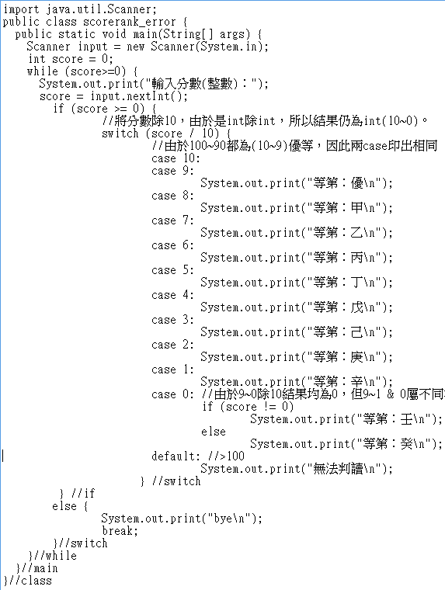
Q6 :Debug
Bug在何處? Syntax error?
請回答!!
How to handle?
Let’s compile & run

Slide 9
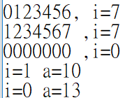
自我練習
public class challenge {
public static void main(String[] args) {
int n = 7, i=0;
while (i<n) {
System.out.print(i);
i++;}
System.out.println(", i="+i);
n = 7; i=0;//已宣告
while (i<n) {
i++;
System.out.print(i);
}
System.out.println(" ,i="+i);
n = 7; i=0;
while (i<n) {
n--;
System.out.print(i);
}
System.out.println(" ,i="+i);
int a, b;
a=b=11;
i=0;
while (a>=b) {
++i;
a--;
}//while
System.out.println("i="+i+" a="+a);
a=b=13;
i=0;
while (a>5 && a<9) {
++i;
a--;
}//while
System.out.println("i="+i+" a="+a);
}//main
}//class

Slide 10
迴圈: for, do….while
臺北市立大學 資訊科學系(含碩士班)
賴阿福

Slide 11
for迴圈
S1;
S1;
For(初值設定;條件;遞增或遞減)
{
s2;
}
S3;
初值設定;
For loop body
條件
False
True
S2;
遞增或遞減
S3;

Slide 12
for迴圈
S1;
S1;
For(初值設定;條件;遞增或遞減)
{
s2;
}
S3;
i=1;
For loop body
i<=n
False
True
n = input.nextInt();
for(i=1;i<=n;++i) {
System.out.println(“i="+i);
}
System.out.println(“i="+i);
S2;
++i;
S3;

Slide 13
for迴圈:印1~n
S1;
for(初值設定;條件;遞增或遞減)
{
s2;
s3;
}
S4;
S1;
n = input.nextInt();
for(i=1;i<=n;++i) {
System.out.println(“i="+i);
}
System.out.println(“i="+i);
//印出多少??
初值設定;
條件
False
n = input.nextInt();
i=1;
for(;i<=n;) {
System.out.println(“i="+i);
++i; //i=i+1;
}
System.out.println(“i="+i); //印出多少??
True
S2;
不同形式
遞增或遞減
S3;

Slide 14
for迴圈:印n~1
S1;
For(初值設定;條件;遞增或遞減)
{
s2;
s3;
}
S4;
n = input.nextInt();
for(i=n;i>=1;--i) {
System.out.println(“i="+i);
}
System.out.println(“i="+i);
//印出多少??
S1;
初值設定;
條件
False
n = input.nextInt();
i=n;
for(;i>=1;) {
System.out.println(“i="+i);
--i; //i=i-1;
}
System.out.println(“i="+i); //印出多少??
True
S2;
遞增或遞減
S3;

Slide 15
Do.. While ();迴圈
S1;
S1;
do {
s2;
} while (條件);
S3;
S2;
條件
True
Do while loop body
False
S3;

Slide 16
Do.. While ();迴圈 印1~10
S1;
S1;
do {
s2;
} while (條件);
S3;
S2;
i=1;
do {
System.out.println(“i="+i);
i++;
} while (i<=10) ;
System.out.println(“i=”+i); //印出多少??
條件
True
False
S3;

Slide 17
Do.. While ();迴圈 印1~n
S1;
S1;
do {
s2;
} while (條件);
S3;
S2;
n = input.nextInt();
i=1;
do {
System.out.println(“i="+i);
i++;
} while (i<=n) ;
System.out.println(“i="+i); //印出多少??
條件
True
False
S3;

Slide 18
Do.. While ();迴圈 印1~10
S1;
S1;
do {
s2;
} while (條件);
S3;
S2;
i=0;
do {
i++;
System.out.println(“i="+i);
} while (i<10) ;
System.out.println(“i="+i); //印出多少??
條件
True
False
S3;

Slide 19
Do.. While ();迴圈 印1~n
S1;
S1;
do {
s2;
} while (條件);
S3;
S2;
n = input.nextInt();
i=0;
do {
i++;
System.out.println(“i="+i);
} while (i<n) ;
System.out.println(“i="+i); //印出多少??
條件
True
False
S3;

Slide 20
比較三種迴圈
Trace all_loop_0.java
印1~n

Slide 21
運用三種迴圈解 S=1+2+….+n

Slide 22
For迴圈與while迴圈對等: S=1+2+….+n
n = input.nextInt();
s=0; i=0;
while (i<=n) {
s=s+i;
i++;}
System.out.println("1+2+...+"+n+"="+s);
n = input.nextInt();
s= 0;
For(i=1;i<=n; i++ )
s=s+i;
System.out.println("1+2+...+"+n+"="+s);
n = input.nextInt();
s= 0; i=1;
for(;i<=n;) {
s=s+i; i++; }
System.out.println("1+2+...+"+n+"="+s);
完成對等
equivalence

Slide 23
For迴圈之不同形式
n = input.nextInt();
s= 0; i=1;
for(;i<=n; s=s+i, i++ )
;
System.out.println("1+2+...+"+n+"="+s);
n = input.nextInt();
s= 0;
For(i=1;i<=n; i++ )// ++i
s=s+i;
System.out.println("1+2+...+"+n+"="+s);
n = input.nextInt();
s= 0; i=1;
for(;i<=n;) {
s=s+i; i++; }
System.out.println("1+2+...+"+n+"="+s);
n = input.nextInt();
s= 0; i=1;
for(;i<=n;s=s+i++)
;
System.out.println("1+2+...+"+n+"="+s);

Slide 24
遞增或遞減
i=i+1;
++i;
i++;
i+=1;
s=s+i++;
s=s+(++i);
i=i-1;
--i;
i--;
i-=1;
s=s+i--;
s=s+(--i);
完成對等??

Slide 25
比較遞增:
s=s+i;
i=i+1;
i=1;
s=10;
s=s+i++;
System.out.println(s);
System.out.println(i);
11
2
i=i+1;
s=s+i;
i=1;
s=10;
s=s+(++i);
System.out.println(s);
System.out.println(i);
12
2

Slide 26
比較遞減
i=1;
s=10;
s=s+i--;
System.out.println(s);
?
搶答
i=1;
s=10;
s=s+(--i);
System.out.println(s);
搶答
?

Slide 27
Do.. While ();迴圈 S=1+2+….+n
S1;
S1;
do {
s2;
} while (條件);
S3;
S2;
條件
n = input.nextInt();
i=1;
s=0;
do {
s=s+i;
i++;
}while (i<=n);
System.out.println("1+2+...+"+n+"="+s);
True
False
S3;

Slide 28
Debug :輸入奇數n,求S=1+3+5+.........+n
import java.util.Scanner;
public class loop_debug_1 {
public static void main(String[] args) {
Scanner input = new Scanner(System.in);
int n=7,i=0, s=0;
System.out.println("輸入奇數n,求S=1+3+5+.........+n\n");
while (n>=1) {
System.out.print("輸入奇數(-1:end)：");
n = input.nextInt();
for(i=1;i<=n;++i)
s=s+i;
System.out.println("1+3+5+...+"+n+"="+s);
}//while
}//main
}//class
搶答:
那些錯誤?如何修?
寫出編號及修改結果

Slide 29
Debug :輸入奇數n,求S=1+3+5+.........+n
import java.util.Scanner;
public class loop_debug_1 {
public static void main(String[] args) {
Scanner input = new Scanner(System.in);
int n=7,i=0, s=0;
System.out.println("輸入奇數n,求S=1+3+5+.........+n\n");
while (n>=1) {
System.out.print("輸入奇數(-1:end)：");
n = input.nextInt();
if (n%2==0) {
System.out.println("輸入錯誤，須為奇數!");
continue;}
for(i=1;i<=n;++i)
s=s+i;
System.out.println("1+3+5+...+"+n+"="+s);
}//while
}//main
}//class
處理輸入錯誤

Slide 30
追蹤for loop
int n=7;
for(i=1;i<=n;++i) {
s=s+i;
++i; }
System.out.println(“s"="+s);
搶答:

Slide 31
Debug :輸入整數n,求S= 1*2*3*.......*n
import java.util.Scanner;
public class all_loop_1 {
public static void main(String[] args) {
Scanner input = new Scanner(System.in);
int n=7,i=0;
int s=0;
System.out.println("輸入整數n,求S=1*2*3*.........*n\n");
while (n>=1) {
System.out.print("輸入整數(-1:end)：");
n = input.nextInt();
for(i=1;i<=n;++i)
s=s*i;
System.out.println("1*2*3*...*"+n+"="+s);
}//while
}//main
}//class
搶答:
那些錯誤?如何修?
寫出編號及修改結果

Slide 32
第9周習題: 共二題(全部要完成)
9-1: 三種迴圈解s=1*2+3*4+……..+n*(n+1)
輸入n(奇數)， 求s=1*2+3*4+5*6+……..+n*(n+1)
輸入錯誤(如4)，要求重新輸入
輸入n後，分別以while, do..while, for 等三種迴圈求s
放置於同一.java
使用者可重複輸入，直到輸入<=0或回答N，才結束程式題，答錯不出下一題，直到答對為止； (2)出N題，由user決定題數，每題10分，答錯之題目須於結束時顯示；
繳交”設計歷程”檔及.java
9-2:三種迴圈解s=1*2+2*3+……..+n*(n+1)
輸入n， 求s=1*2+2*3+3*4+……..+n*(n+1)
輸入n後，分別以while, do..while, for 等三種迴圈求s
放置於同一.java
使用者可重複輸入，直到輸入<=0或回答N，才結束程式題，答錯不出下一題，直到答對為止； (2)出N題，由user決定題數，每題10分，答錯之題目須於結束時顯示；
繳交”設計歷程”檔及.java

Slide 33
Review switch case

Slide 34
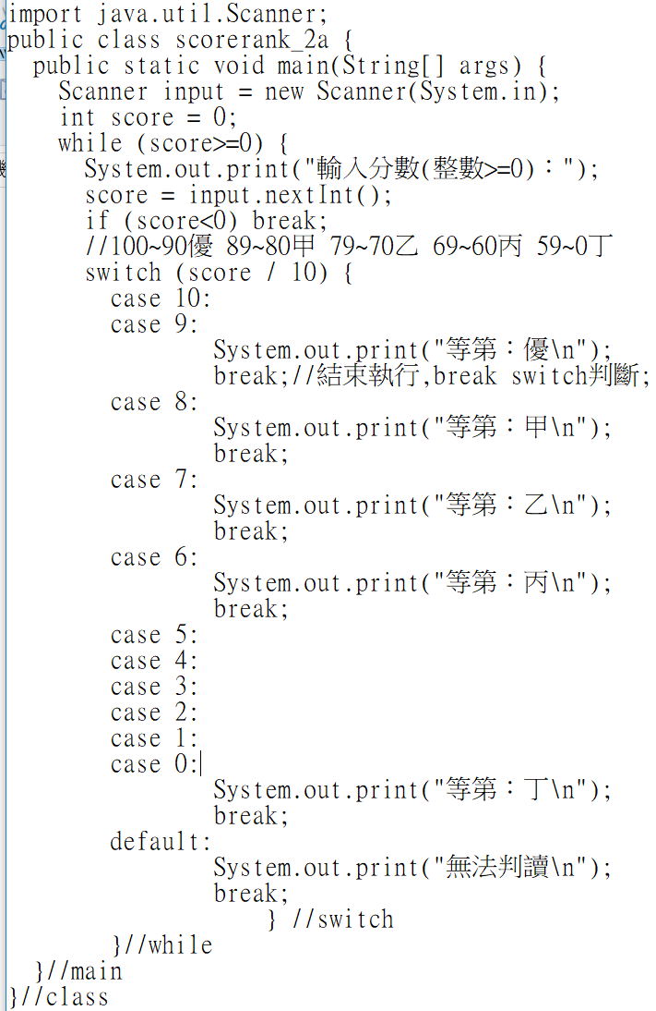
改為5等第

Slide 35
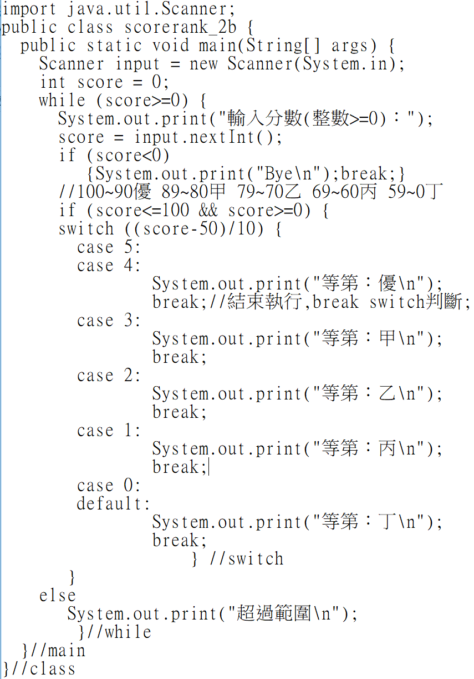
改變運算式
(score-50)/10

Slide 36
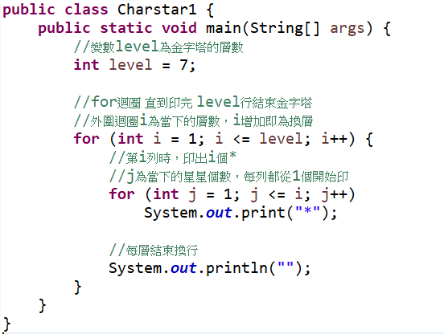
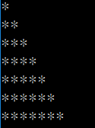
主題：字元金字塔 - 斜金字塔
利用迴圈印出 「 * 」，逐行增加印出個數，直到印出7層斜金字塔。
本題利用到巢狀迴圈的概念
巢狀迴圈為迴圈範圍內又有迴圈，從外層來看，內層迴圈只屬與外層迴圈內的動作。因此外層迴作用，內層迴圈開始運作到執行結束後，又回到外層迴圈。
執行結果

